Slide 1
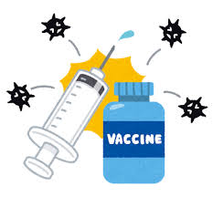
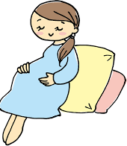
新型コロナワクチンは直ちにに受けましょう！！！！
当院在庫品薄です
妊活中・妊娠中・授乳中 いずれも構いません。
コロナで重症になる前に注射しましょう。
2021年8月16日(月)

